Slide 1
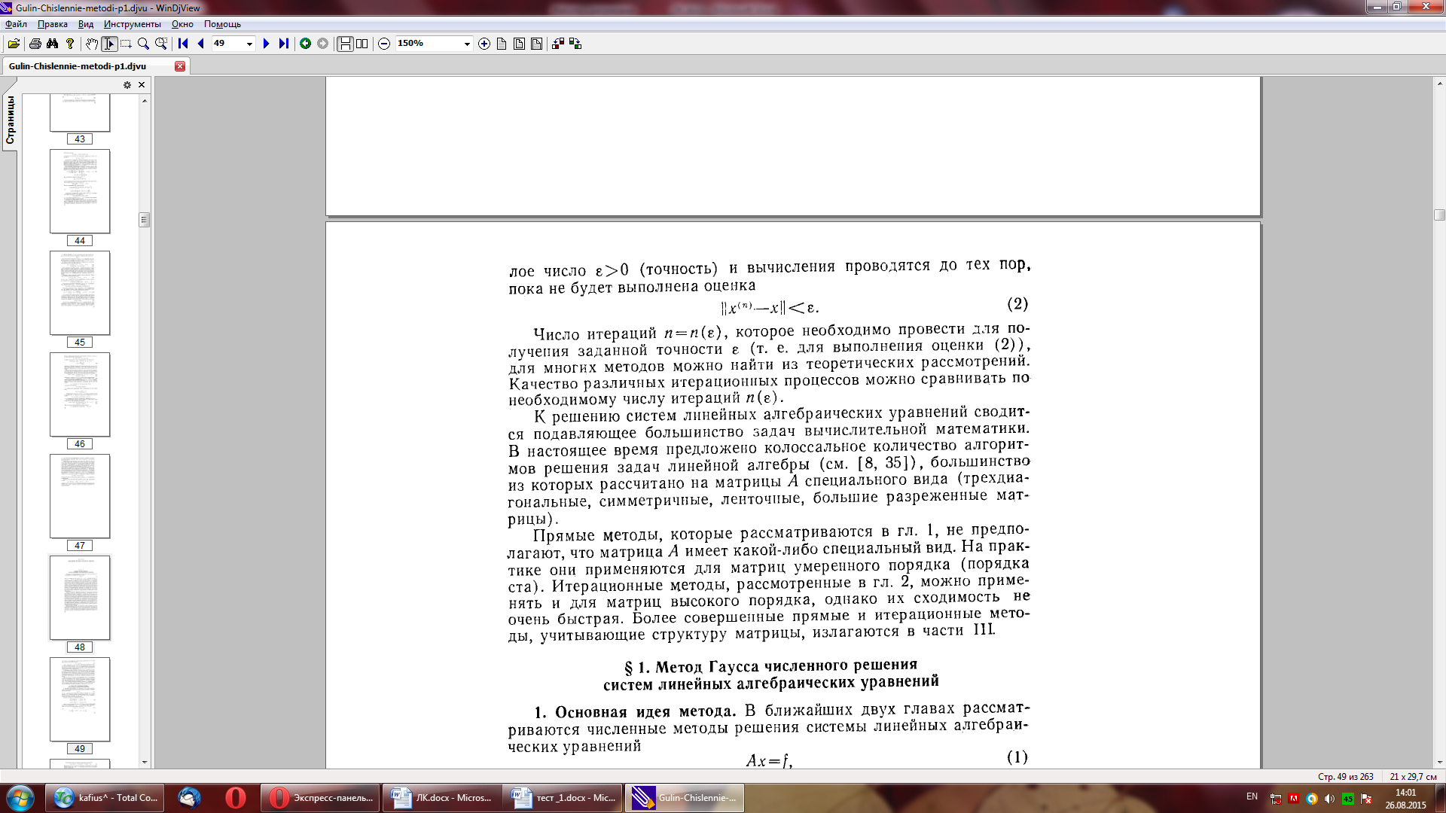
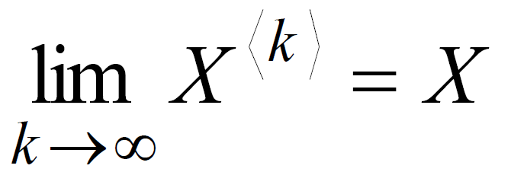
ІТЕРАЦІЙНІ МЕТОДИ РОЗВ’ЯЗУВАННЯ СЛАР
Ітераційні методи (методи послідовного наближення) - полягають у тому що знаходження х системи
рівнянь знаходиться як границя при n →∞ послідовних наближень х ⁽ᵑ⁾, де n – це номер ітерації.
Зазвичай, за кінцеву кількість ітерацій ця границя не досягається.
Зазвичай задається деяке мале число ε>0 (точність) і розрахунки проводяться до тих пір поки не буде виконана умова
Ознака збіжності ітераційного процесу
Умови збіжності ітераційного процесу
1. Всі елементи перетвореної матриці (ітераційна форма запису) - коефіцієнти за модулем менше 1. Тобто у матриці перед перетворенням (алгебраічна форма запису) елементи на головній діагоналі повинні містити найбільші значення.
2. Хоча б одна із норм матриці менша за 1.
Пояснення: зі збільшенням кількості ітерацій (к) розрахунку значення х, тим більше ми наближуємося до істинного значення х.

Slide 2
НОРМИ МАТРИЦІ

Slide 3
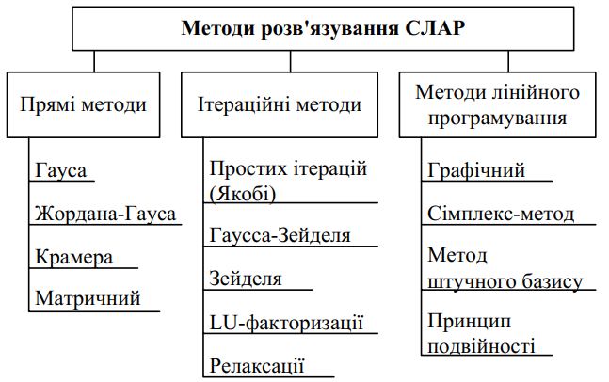

Slide 4
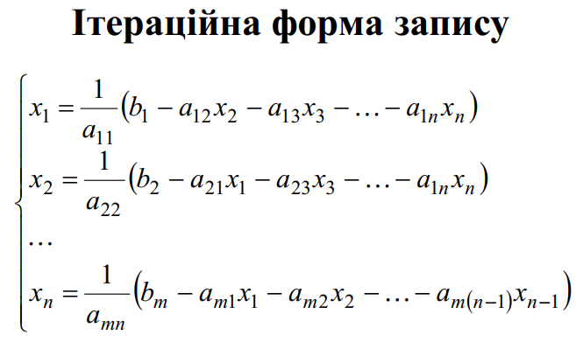
МЕТОД ІТЕРАЦІЇ ЯКОБІ
Розглянемо систему рівнянь в ітераційній формі запису,
де
Увівши матриці
при i ≠ j
і α _{ij} = 0 при i = j (i, j = 1, 2, …, n)...
систему можна записати в матричній формі x = β + αx,

Slide 5
МЕТОД ІТЕРАЦІЇ ЯКОБІ
x = β + αx,
а кожне (k + 1) наближення обчислюється по формулі
x ^{(k+1)} = β + αx ^{(k)}.
Напишемо формули наближень у розгорнутому виді:

Slide 6
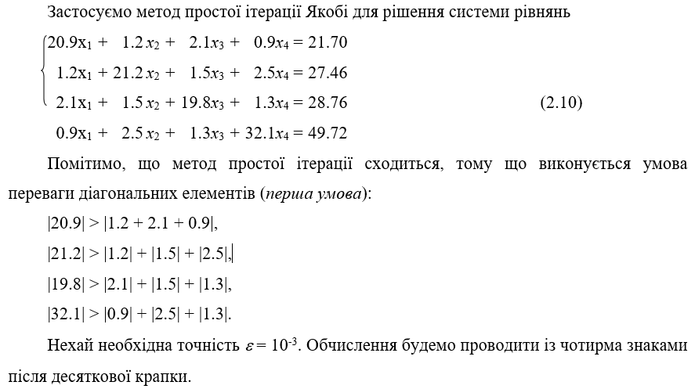
x ^{(k+1)} = β + αx ^{(k)}.
МЕТОД ІТЕРАЦІЇ ЯКОБІ
Приклад

Slide 7
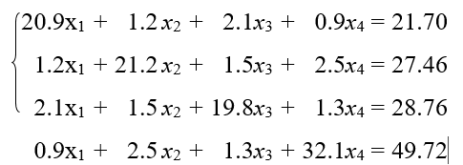
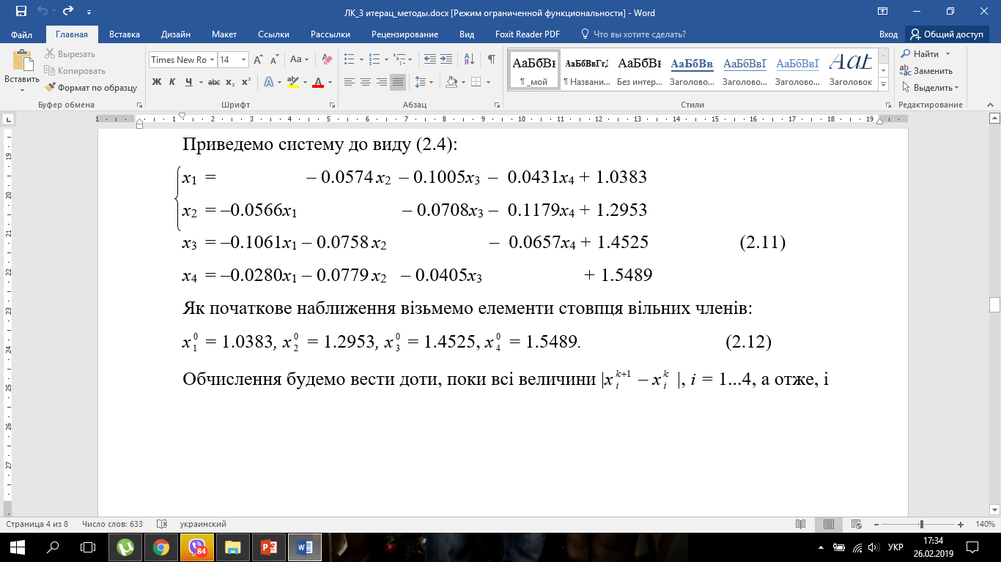
x ^{(k+1)} = β + αx ^{(k)}.
МЕТОД ІТЕРАЦІЇ ЯКОБІ
Приклад

Slide 8
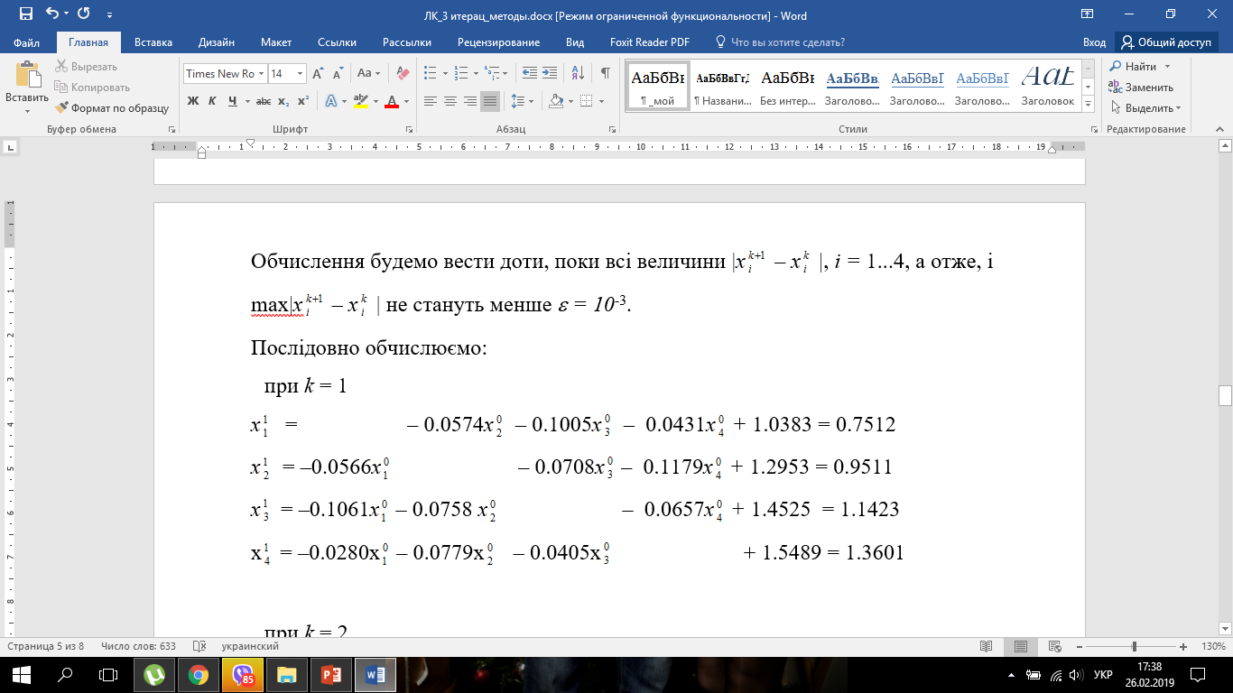
x ^{(k+1)} = β + αx ^{(k)}.
МЕТОД ІТЕРАЦІЇ ЯКОБІ
Приклад

Slide 9
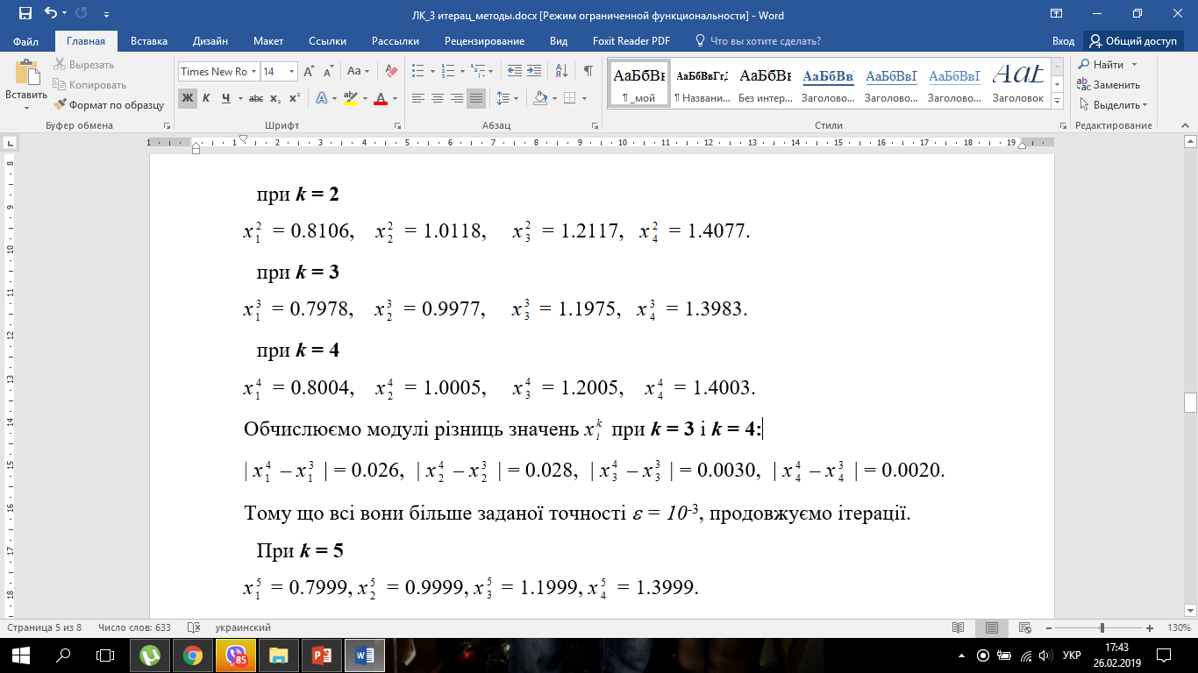
МЕТОД ІТЕРАЦІЇ ЯКОБІ
Приклад
x ^{(k+1)} = β + αx ^{(k)}.

Slide 10
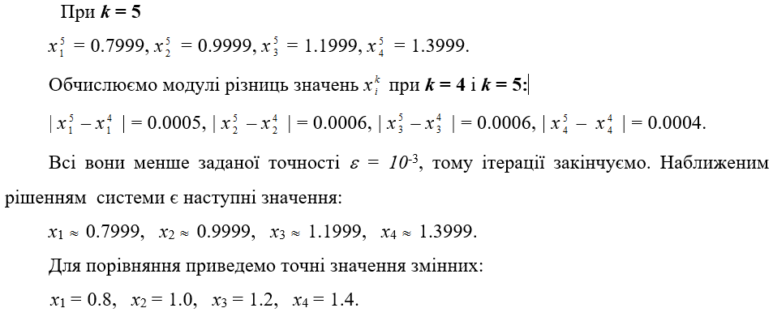
МЕТОД ІТЕРАЦІЇ ЯКОБІ
Приклад
x ^{(k+1)} = β + αx ^{(k)}.

Slide 11
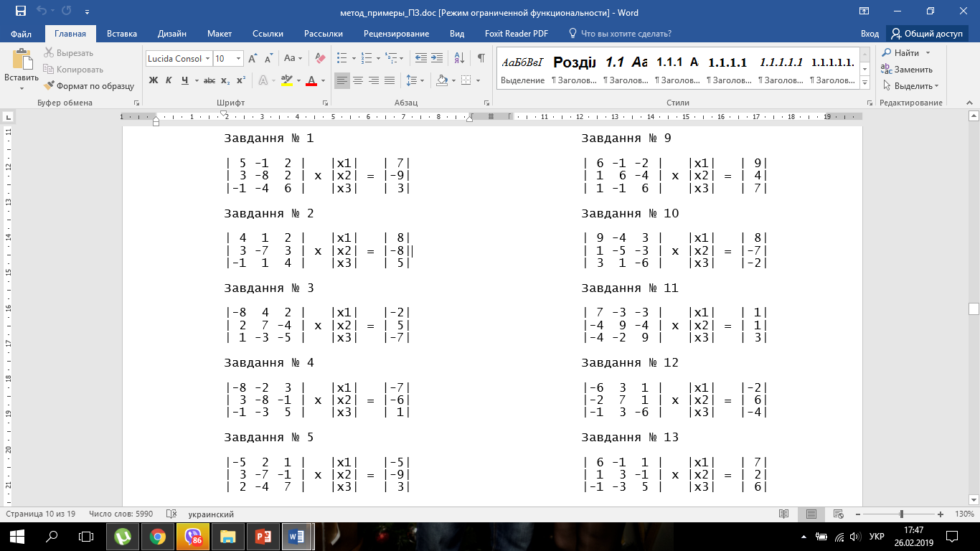
МЕТОД ІТЕРАЦІЇ ЯКОБІ
Завдання
Розв'язати системи рівнянь методом Якобі
x ^{(k+1)} = β + αx ^{(k)}.

Slide 12
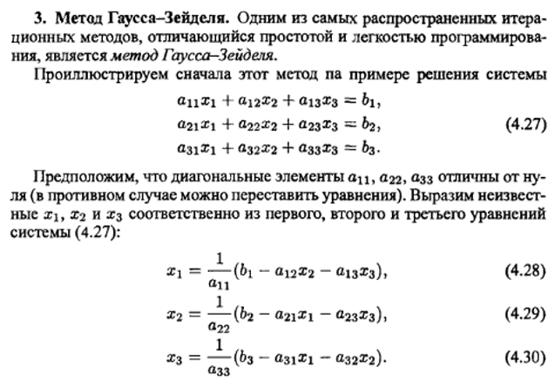
МЕТОД ГАУСА-ЗЕЙДЕЛЯ

Slide 13
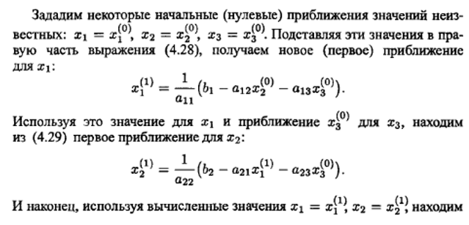
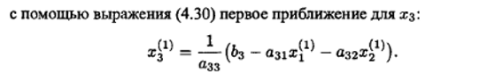
МЕТОД ГАУСА-ЗЕЙДЕЛЯ

Slide 14
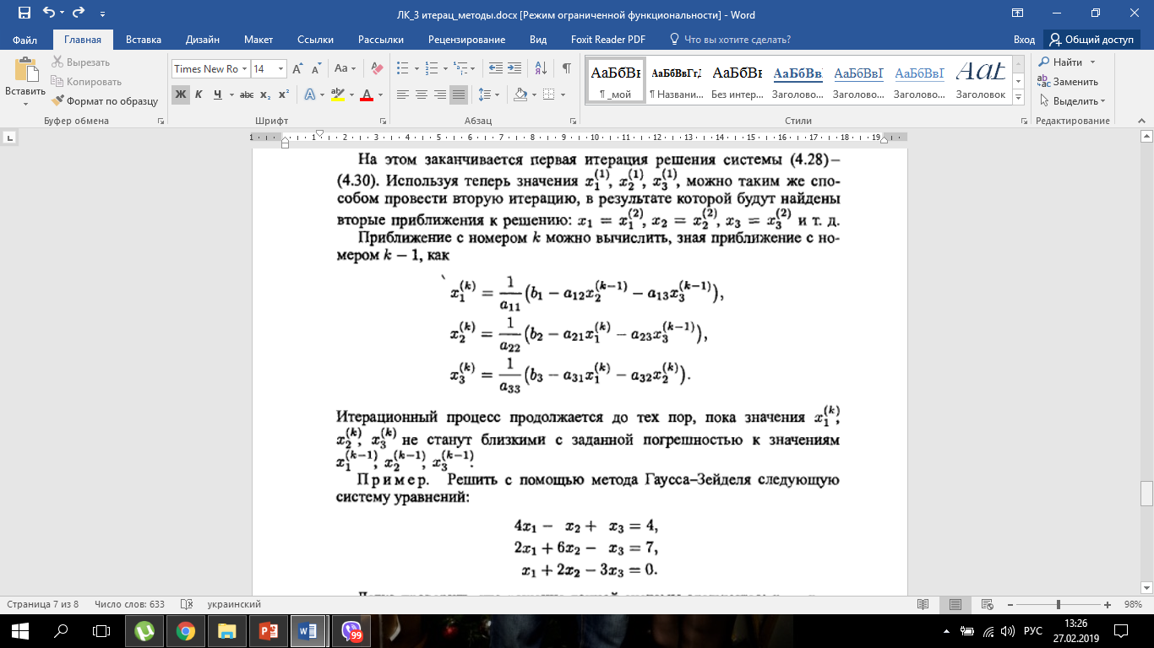
МЕТОД ГАУСА-ЗЕЙДЕЛЯ

Slide 15
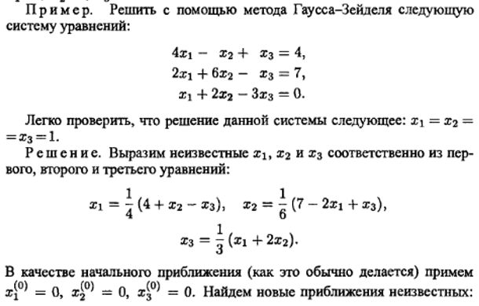
МЕТОД ГАУСА-ЗЕЙДЕЛЯ
Приклад

Slide 16
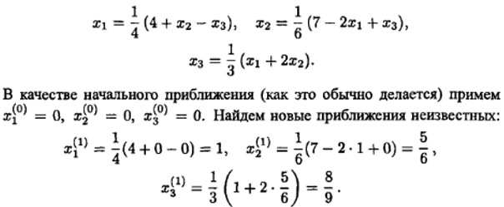
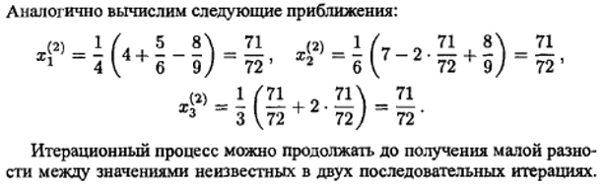
МЕТОД ГАУСА-ЗЕЙДЕЛЯ
Приклад

Slide 17
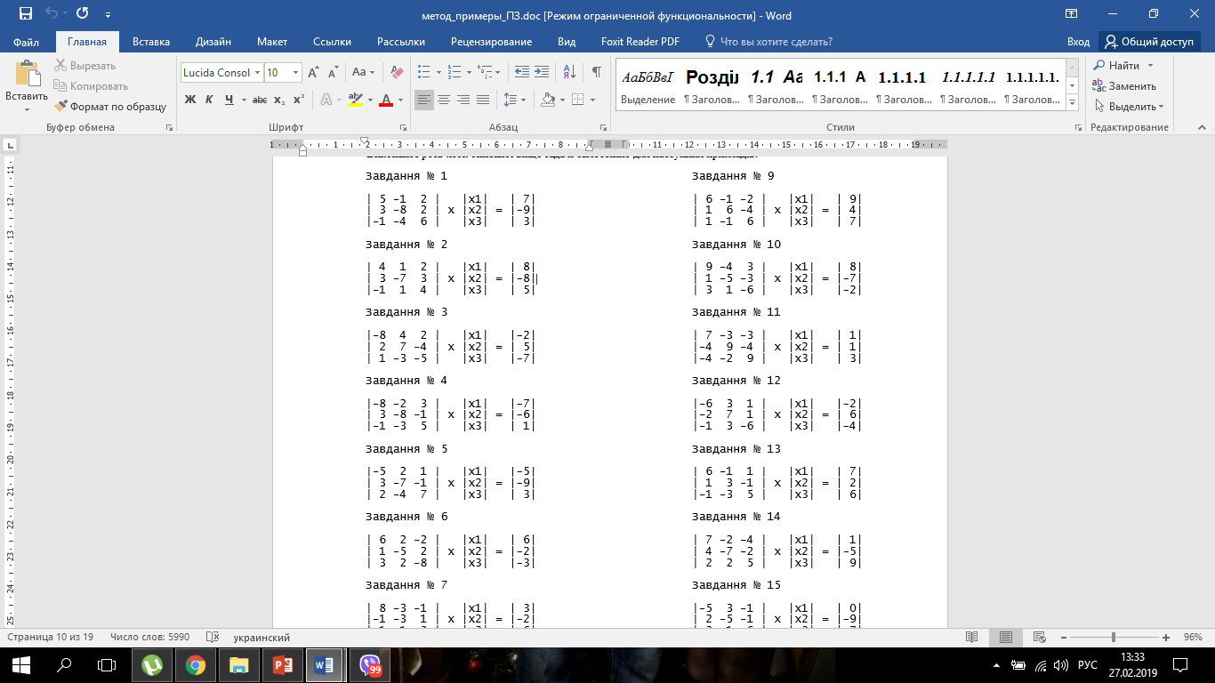
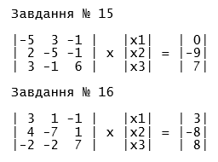
МЕТОД ГАУСА-ЗЕЙДЕЛЯ
Завдання
Розв'язати системи рівнянь методом Гауса-Зейделя

Slide 18
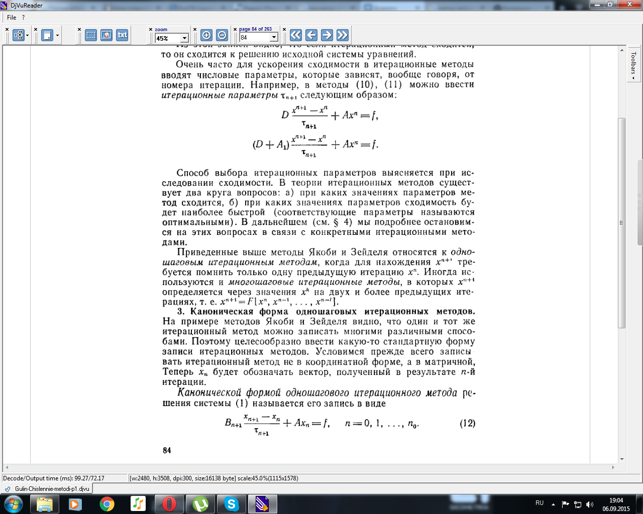
ІТЕРАЦІЙНІ МЕТОДИ РОЗВ’ЯЗУВАННЯ СЛАР МЕТОД ІТЕРАЦІЇ ЯКОБІ МЕТОД ГАУСА-ЗЕЙДЕЛЯ

